Slide 1
Koordinovaný přístup k sociálně vyloučeným lokalitám a
Akční plán Strategie boje proti sociálnímu vyloučení 2016-2020 oblast bezpečnost

Slide 2
Projekty a projektové záměry Agentury
IP OP Zaměstnanost „Systémové zajištění sociálního začleňování“
  Realizace od 1. ledna 2016 do konce roku 2020
  Minimálně 70 lokalit zapojených do Koordinovaného přístupu + pomoc dalším desítkám obcím mimo intenzivní podporu
IP OP Výzkum, vývoj, vzdělávání „Kvalitní a inkluzivní vzdělávání v lokalitách se sociálny vyloučeným obyvatelstvem“
      Realizace projektu od července 2016 do konce roku 2022
      Podpora inkluzivního vzdělávání na úrovni obcí – pracovní a poradní orgány + strategie + metodiky pro zřizovatele škol a pro ředitele
      Pomoc se zpracování Místních akčních plánů (MAP) všem ORP se SVL
Notes:
2
2
2

Slide 3
Struktura Agentury od 1. 1. 2016
3 regionální centra
Ústí nad Labem – Regionální centrum Západ
kraje: Ústecký, Karlovarský, Plzeňský
Ostrava – Regionální centrum Východ
kraje: Moravsko-slezský, Olomoucký, Jihomoravský, Zlínský
Praha – Regionální centrum Střed
kraje: Praha, Vysočina, Jihočeský, Královéhradecký, Pardubický, Liberecký, Středočeský
Notes:
3

Slide 4
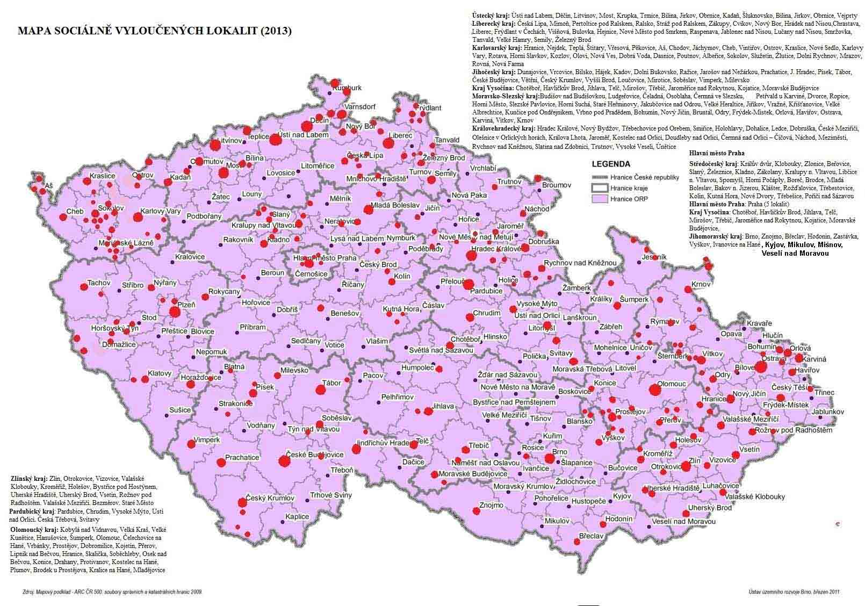
Evropské fondy a sociálně vyloučené lokality
OPVVV
OPZ
IROP

Slide 5
Koordinovaný přístup k sociálně vyloučeným lokalitám – KP SVL
V lokalitě vznikne lokální partnerství (samospráva a partneři).
Lokální partnerství ve spolupráci s ASZ zmapuje potřebnost v oblasti sociálního vyloučení → Strategický plán sociálního začleňování (SPSZ).
Lokální partnerství ve spolupráci s ASZ připraví projektové záměry na řešení dané problematiky.
Lokální partnerství ve spolupráci s ASZ stanoví přibližný objem potřebných finančních prostředků pro výzvy z jednotlivých operačních programů.
Tři ministerstva (MŠMT, MMR, MPSV) vypíší pro lokality zapojené v KP SVL speciální výzvy, s alokacemi, které budou odpovídat místním potřebám.
Notes:
5

Slide 6
Lokality KPSVL 1.vlna - 10 lokalit
schválený Strategický plán sociálního začleňování (SPSZ)
Dubí
Chodov
Kadaň
Krnov
Obrnice
Odry
Osoblažsko
Ostrava
Roudnice
Štětí
Notes:
6

Slide 7
Lokality KPSVL 2.vlna – 15 lokalit
SPSZ schválen v listopadu 2015
Bruntál
České Velenice
Frýdlantsko
Jesenicko
Klášterec - Vejprty
Kolín
Litvínov
Moravský Beroun
Poběžovicko
Příbram
Ralsko
Slaný
Velké Hamry
Vrbensko pod Pradědem
Žluticko
Notes:
7

Slide 8
Lokality Agentury + KPSVL 3.vlna – 3 lokality
SPSZ bude schválen na jaře 2016
Brno
Děčín
Kraslice
Notes:
8

Slide 9
Lokality KPSVL 4. vlna - 9 lokalit
Strategický plán sociálního začleňování
bude schválen na podzim 2016
Nový Bor
Budišov - Vítkov
Chomutov
Most
Liberec
Postoloprty
Sokolov
Varnsdorf
Žďár nad Sázavou
Notes:
9

Slide 10
Typy podpory lokalit
Různé podoby podpory lokalit
Intenzivní komplexní podpora - KPSVL (70 lokalit)
Vzdálená komplexní podpora – před KPSVL
Vzdálená dílčí podpora – po KPSVL, ad hoc podpora

Slide 11
Strategie boje proti sociálnímu vyloučení 2016-2020
Strategický dokument Vlády ČR (gestorem MLP), schválena usnesením vlády č. 134/2016
Oblasti bydlení, bezpečnost a prevence kriminality, vzdělávání, dluhy, podpora rodin a sociální práce, zaměstnanost, zdraví
Akční plán - Harmonogram (další postup)
Tvorba akčního plánu - opatření
  Kulaté stoly v rámci Agentury
  Multidisciplinární kulaté stoly (rezorty, NNO, PČR, MP, aj.)
  Mezirezortní připomínkové řízení
  Schválení Vládou ČR do 30.7.2016

Slide 12
Zmapování stavu kriminality v SVL
Zavést systém monitorování kriminality na území sociálně vyloučených lokalit a obcí se sociálně vyloučenými lokalitami
  propojení Analýzy SVL v ČR s GIS PČR
Pilotní ověření podílu páchaní kriminality v městě/obci obyvateli sociálně vyloučených lokalit
  zjištění na kolik se obyvatelé SVL podílejí na kriminalitě (vč. přestupků), anonymizovaná data
Realizovat výzkumné šetření o latentní kriminalitě v sociálně vyloučených lokalitách
  doplnění dat k registrované kriminalitě, dokreslení stavu
  prostřednictvím již zadaného výzkumu „Bezpečnostní rizika sociálně vyloučených lokalit: Vytváření znalostí a nástrojů pro management a prevenci kriminality“

Slide 13
Posilování preventivních a bezpečnostních opatření v sociálně vyloučených lokalitách
Zvýhodnit žadatele v současném systému jednotlivých donátorů, kteří komplexně pracují s cílovou skupinou obyvatelé SVL
  komplexnost (např. prostřednictvím plánu prevence kriminality – komplexní pohled na prevenci (kriminalita, drogy, hazard, rizikové chování, probace, aj.)
  u vybraných dotačních programů
Umožnit víceleté financování v systému jednotlivých donátorů
  např. vyjednat víceleté cykly u MF (např. 3 roky, 5 let)
  většina rezortů má o víceleté financování zájem
  systém průběžného hodnocení dopadů na CS
  nyní některé rezorty používají tzv. memoranda – zdlouhavá, pouze příslib finančních prostředků

Slide 14
Zvýšení pocitu bezpečí v sociálně vyloučených lokalitách a jejich okolí
Podporovat a rozvíjet zavádění policejních „specialistů pro práci s Romy v sociálně vyloučených lokalitách“ (v souladu s Akčním plánem prevence kriminality)
Podporovat a rozvíjet zavádění Asistentů prevence kriminality (v souladu s Akčním plánem prevence kriminality)
Podporovat a rozvíjení domovnictví
  pilotáž institutu domovnictví (domovník-preventista, domovník-správce, domovník-samospráva), podporovat participativní model
Podporovat preventivní aktivity zaměřené na mládež (10+) formou terénní a ambulantní sociální služby
  panuje shoda nad opatřením, spíše formou doporučení pro kraje

Slide 15
Zmapování projevů napětí a nepřátelství v souvislosti se sociálním vyloučením
Analýza mezi obyvateli SVL (starousedlík-přistěhovalec)
  příčina napětí, východiska, předcházení napětí
Kampaň o trestných činech spáchaných z nenávisti
  realizace osvětové kampaně na problematiku TČ z nenávisti
Prostor pro další opatření (k diskusi)

Slide 16
Zvýšení důvěry obyvatel sociálně vyloučených lokalit v Policii ČR a instituce
Průběžné specifické vzdělávání policejních specialistů a vedoucích příslušníků Policie ČR sloužících v sociálně vyloučených lokalitách
  využití vytvořených vzdělávacích materiálů a zajištění kontinuity procesu vzdělávání, možnost využit ESIF prostředků
Specifické vzdělávání strážníků městské/obecní policie
  např. prostřednictvím zákona o obecní policii rozšířit vzdělávací požadavky k zajištění kompetencí pro práci s obyvateli SVL
Prohlubující vzdělávání státní zástupců a soudců v oblasti stíhání extremisticky motivovaných trestných činů
  posílit schopnosti lépe kvalifikovat ex. motivované TČ, např. prostřednictvím nabídky Justiční akademie ale i externích subjektů

Slide 17
…další opatření k diskusi…

Slide 18
Děkuji za pozornost.
Mgr. Radek Jiránek
Ředitel
Odbor pro sociální začleňování (Agentura)
Úřad vlády ČR
Tel.: 724 241 846
Email: jiranek.radek@vlada.cz

